Slide 1
গুগল ম্যাপে দাগগুচ্ছের অবস্থান নির্দিষ্টকরণ
বাংলাদেশ পরিসংখ্যান ব্যুরো
পরিসংখ্যান ও তথ্য ব্যবস্থাপনা বিভাগ
পরিকল্পনা মন্ত্রণালয়

Slide 2
দাগগুচ্ছ সম্পর্কিত ধারণা
দাগগুচ্ছ সাধারনত কয়েকটি পরস্পর সন্নিহিত দাগের সমষ্টি। বাংলাদেশ পরিসংখ্যান ব্যুরোর দাগগুচ্ছসমূহে গড় জমির পরিমান ৫ একর।
দাগ বলতে বাংলাদেশ ভূমি রেকর্ড ও জরিপ বিভাগ কর্তৃক পরিচালিত ক্ষেত্র্রে Cadastral Survey দ্বারা প্রস্তুতকৃত মৌজাম্যাপে দেখান্নো চৌহদ্দি বিশিষ্ট ভূখন্ডকে বুঝায়।

Slide 3
দাগগুচ্ছ সম্পর্কিত ধারণা
কৃষি পরিসংখ্যান বিষয়ক তথ্য সংগ্রহের জন্য বাংলাদেশ পরিসংখ্যান ব্যুরোর ১০৩৪৮ টি দাগগুচ্ছ রয়েছে। দেশের প্রধান ফসল যথা- ধান, গম, পাট ও আলু ফসলের প্রতি বছরে চাষাধীন জমির হিসাব বস্তুনষ্ঠিভাবে করার জন্য বছরে ৪ বার নমুনা দাগগুচ্ছে জরিপ পরিচালনা করা হয়। দাগগুচ্ছের অবস্থান চিহ্ণিতকরণের সমস্যাজনিত কারণে সঠিক তথ্য সংগ্রহ কার্যক্রম ব্যাহত হয়।

Slide 4
দাগগুচ্ছ জরিপ তথ্য সংগ্রহের সময়কাল
১ম পর্ব দাগগুচ্ছ জরিপ | ৫-২০ জানুয়ারি
২য় পর্ব দাগগুচ্ছ জরিপ | ৩-২০ মার্চ
৩য় পর্ব দাগগুচ্ছ জরিপ | ২১মে-৪ জুন
৪র্থ পর্ব দাগগুচ্ছ জরিপ | ২১ সেপ্টেম্বর-৫ অক্টোবর

Slide 5
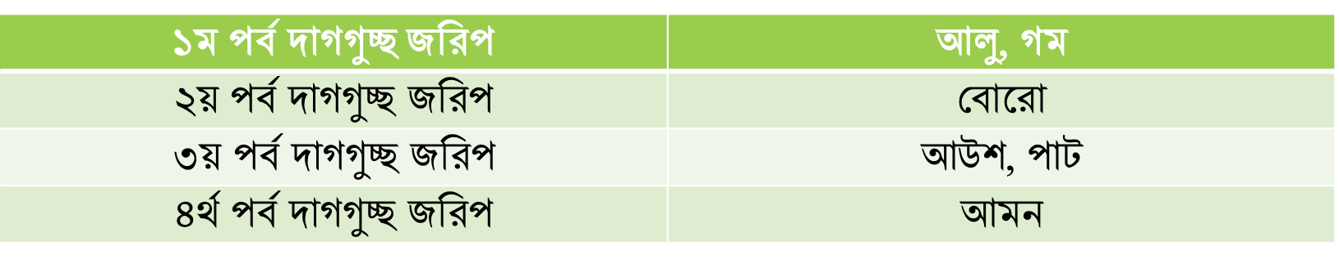
প্রধান ফসলের আবাদ সংক্রান্ত তথ্য

Slide 6
জমির আয়তন নিরুপন
জেলায় সংশ্লিষ্ট ফসলের জমির পরিমান = b/a (জেলার ইফেক্টিভ এরিয়া)
এখানে,
b= দাগগুচ্ছগুলোতে সংশ্লিষ্ট ফসলের অধীন মোট জমির পরিমান
a= জেলায় সব দাগগুচ্ছের অধীন মোট জমির পরমিান
জেলার ইফেক্টিভ এরিয়া= (জেলার মোট আয়তন – নদ-নদী, বৃহৎরাস্তা-ঘাট, শহর, সংরক্ষিত সরকারি বনভূমি প্রভৃতির আয়তন)

Slide 7
যে সমস্যাটি সমাধান করতে চাই
কর্মকর্তা ও কর্মচারীদের দাগগুচ্ছ সনাক্তকরণ সমস্যা

Slide 8
সমস্যার মূল কারণ
পুরাতন কর্মকর্তা ও কর্মচারীদের অবসর/বদলী
দাগগুচ্ছের লোকশন তথ্য সংগ্রহকারীর নিকট অসুবিধাজনক মনে হওয়া
দাগগুচ্ছ চিহ্নিতকরণ/হালনাগাদ সংক্রান্ত প্রশিক্ষণের অভাব

Slide 9
ভুক্তভোগী জনগোষ্ঠী
বিবিএস এর কর্মকর্তা/কর্মচারী
ডিএই এর কর্মকর্তা/কর্মচারী

Slide 10
সমাধান
এন্ড্রয়েড মোবাইল ব্যবহার করে গুগল ম্যাপে দাগগুচ্ছের অবস্থান নির্দিষ্টকরণ

Slide 11
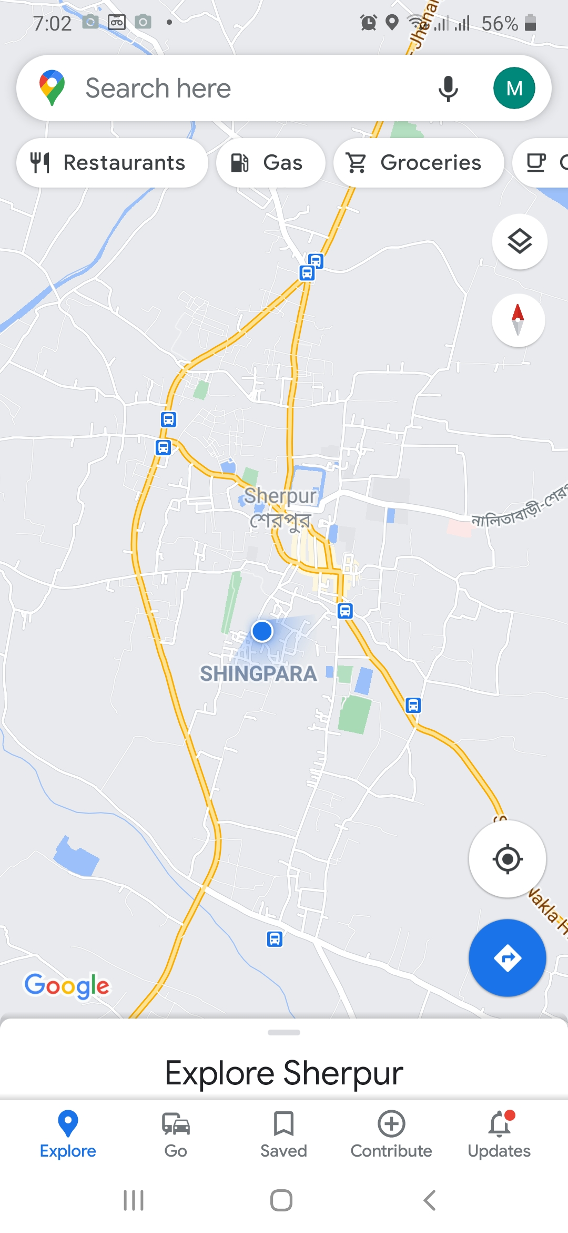
গুগল ম্যাপে দাগগুচ্ছের অবস্থান নির্দিষ্টকরণের ধাপসমূহ

Slide 12
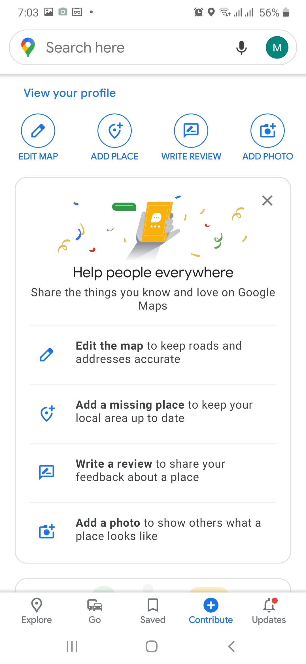
গুগল ম্যাপে দাগগুচ্ছের অবস্থান নির্দিষ্টকরণের ধাপসমূহ

Slide 13
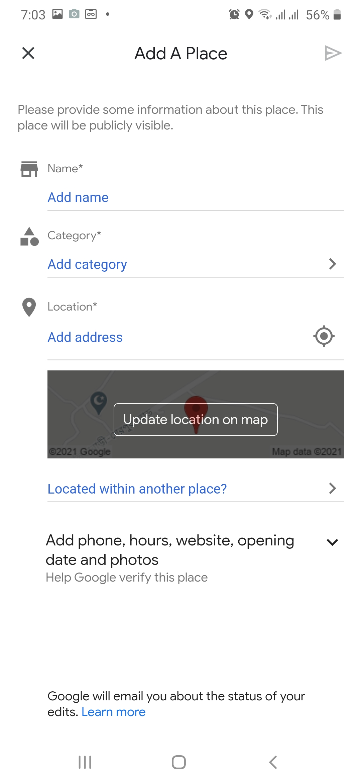
গুগল ম্যাপে দাগগুচ্ছের অবস্থান নির্দিষ্টকরণের ধাপসমূহ

Slide 14
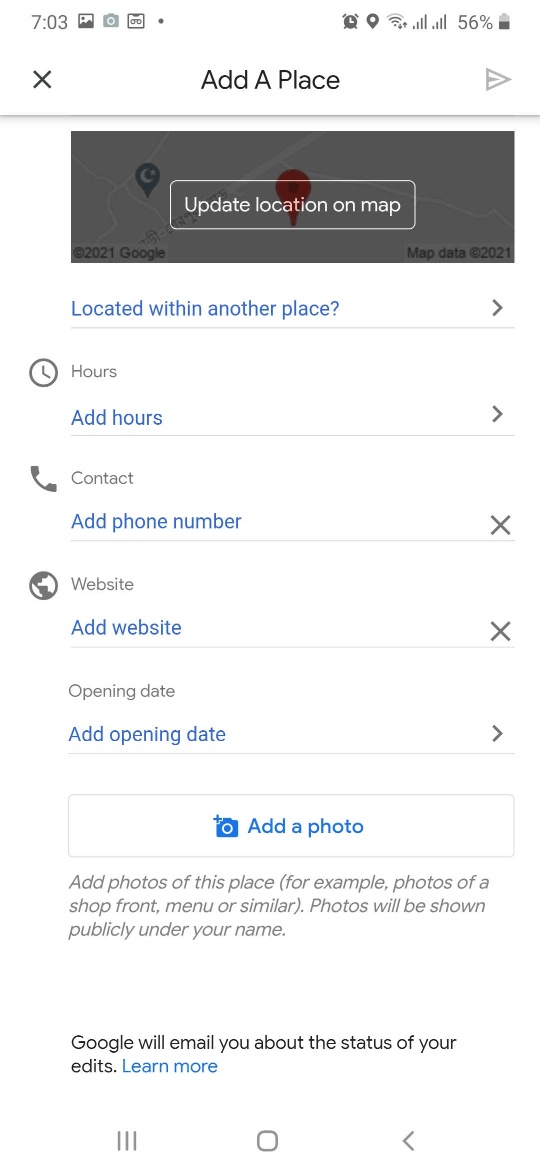
গুগল ম্যাপে দাগগুচ্ছের অবস্থান নির্দিষ্টকরণের ধাপসমূহ

Slide 15
প্রত্যাশিত ফলাফল
সহজে দাগগুচ্ছ চিহ্নিত করা যাবে
প্রধান ফসলসমূহের হিসাব প্রাক্কলণ সঠিকভাবে করা যাবে
জিপিএস লোকেশনে দাগগুচ্ছগুলো দেখা যাবে
একটি দাগগুচ্ছ হতে আর একটি দাগগুচ্ছের দুরত্ব কত, প্রতিটি দাগগুচ্ছে জমির পরিমান প্রভৃতি জানা যাবে
যদি কোন স্যাটেলাইট ইমেজ ব্যবহার করা যায় তাহলে র্বতমানে দাগগুচ্ছে কোন ধরনের ফসল রয়েছে তা দেখা যাবে
জেলা ও উপজেলা হতে সরবরাকৃত তথ্যের গুনগতমান বৃদ্ধি পাবে

Slide 16
পরিমাপ
জেলা/উপজেলা/বিভাগীয় কর্মকর্তা/কর্মচারীদের পরিদর্শনের মাধ্যমে
মাঠ পর্যায়ের কর্মকর্তা ও কর্মচারীদের মতামত নেয়া

Slide 17
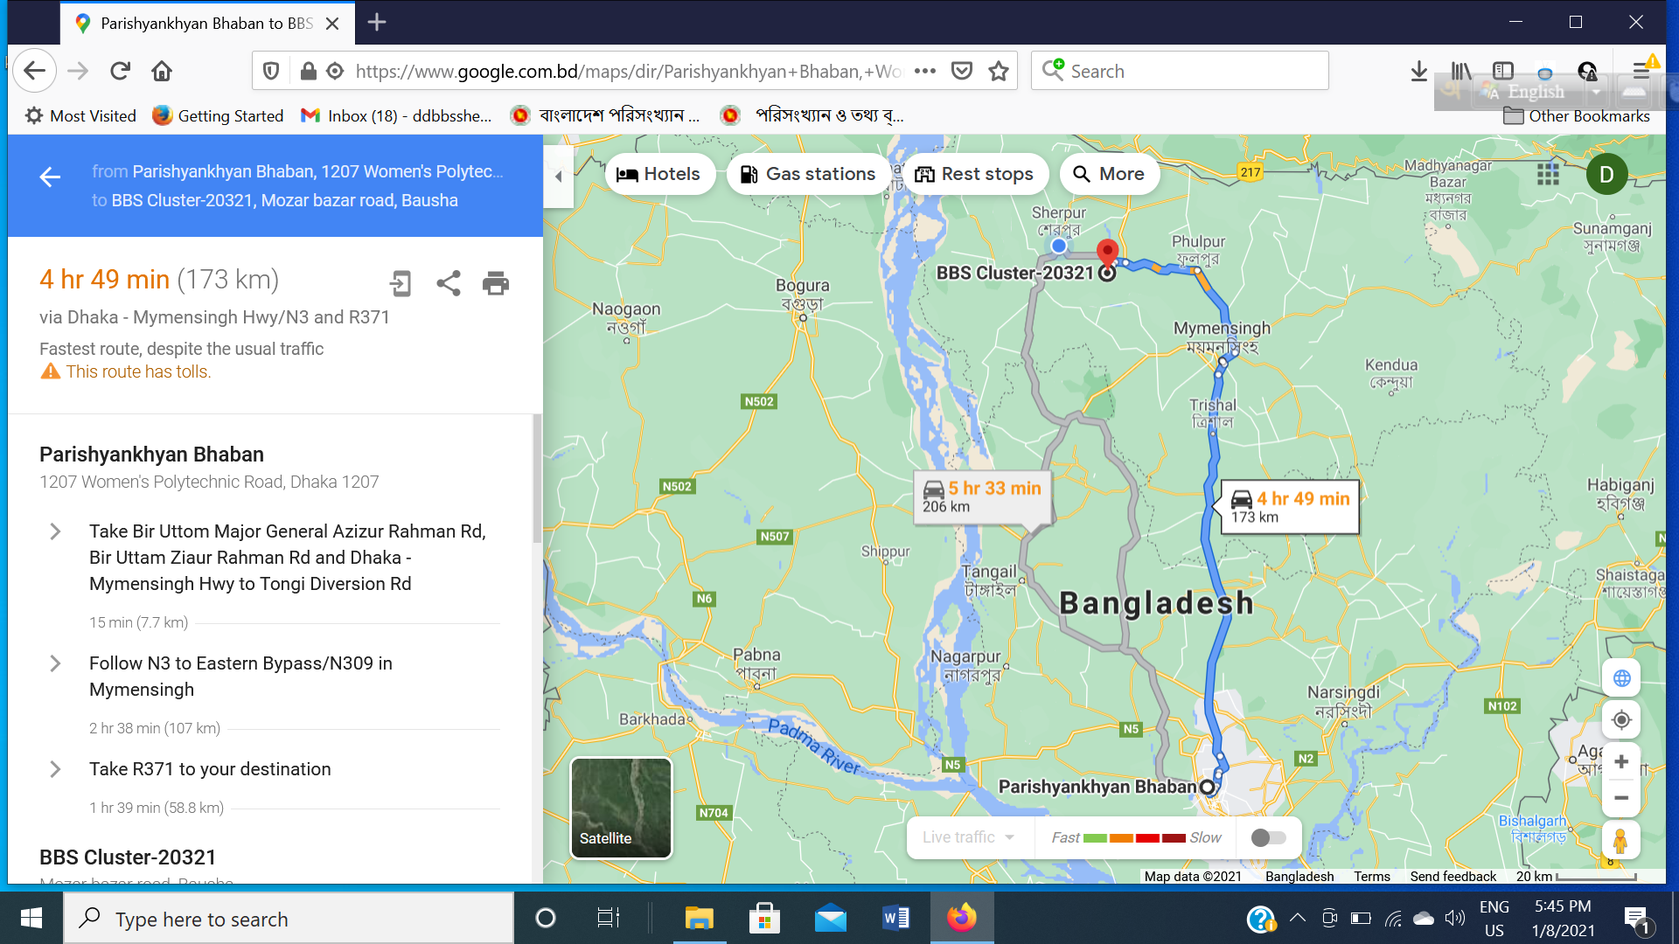
পাইলটিং কার্যক্রমের চিত্র

Slide 18
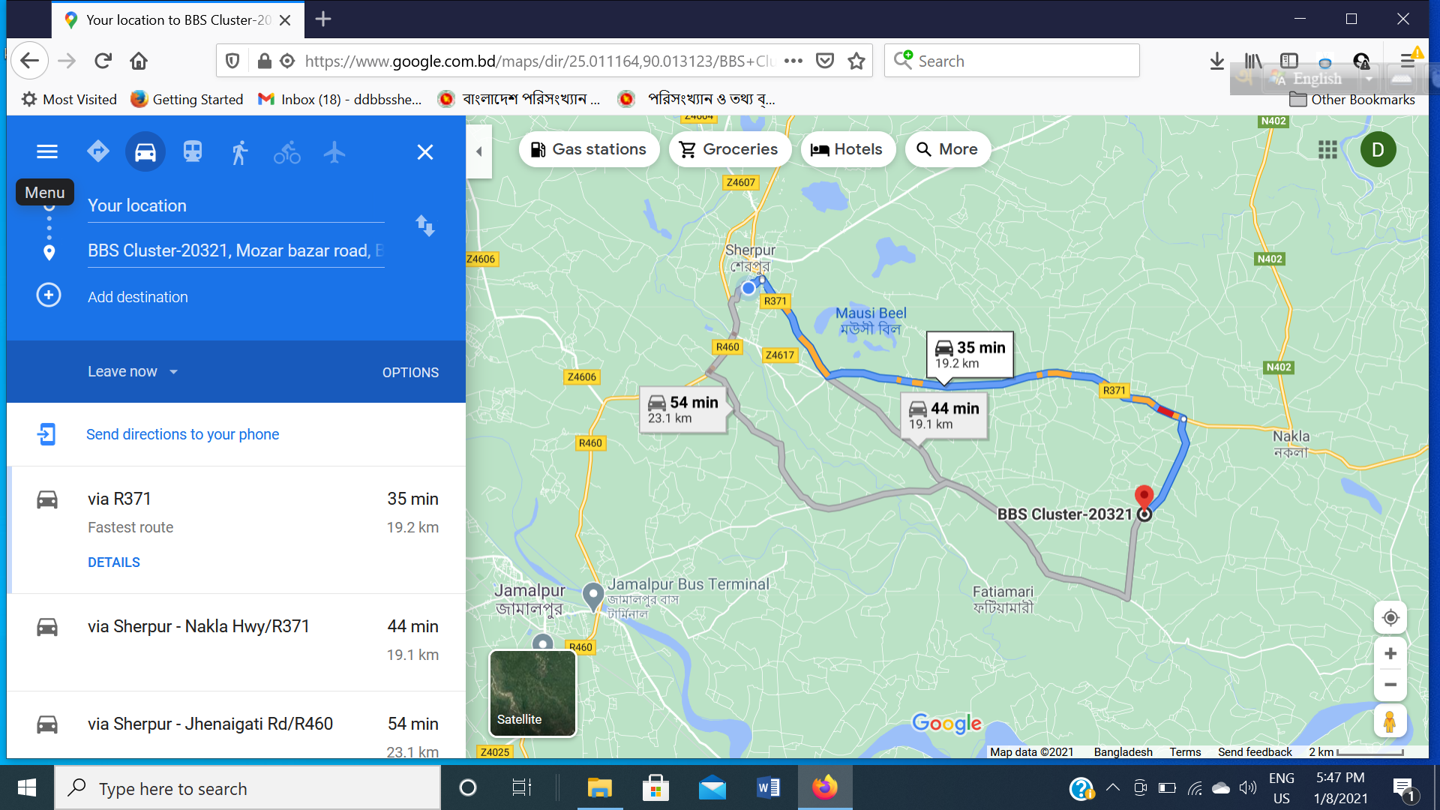
পাইলটিং কার্যক্রমের চিত্র

Slide 19
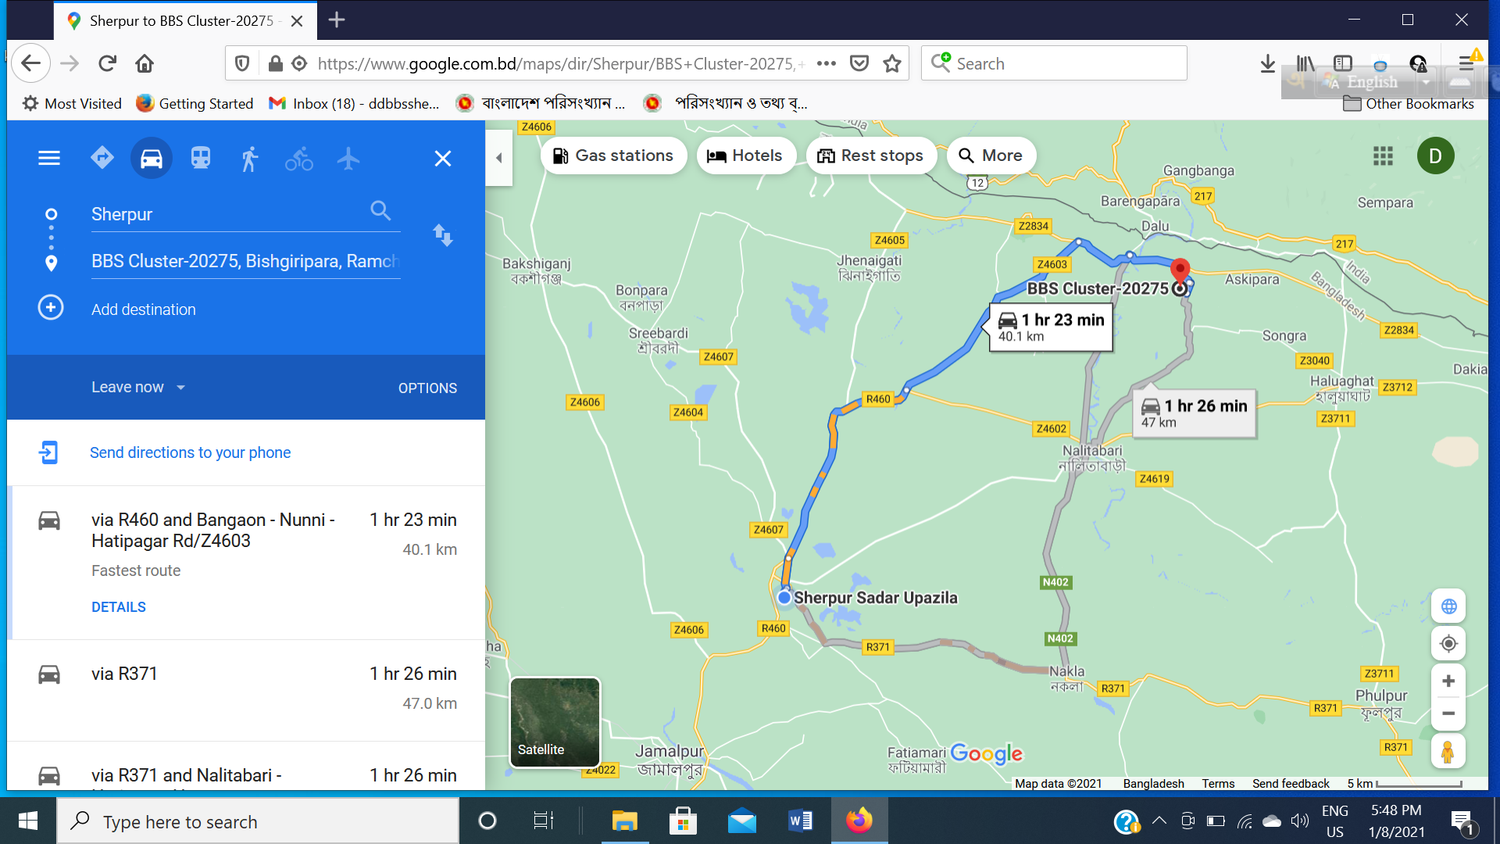
পাইলটিং কার্যক্রমের চিত্র

Slide 20
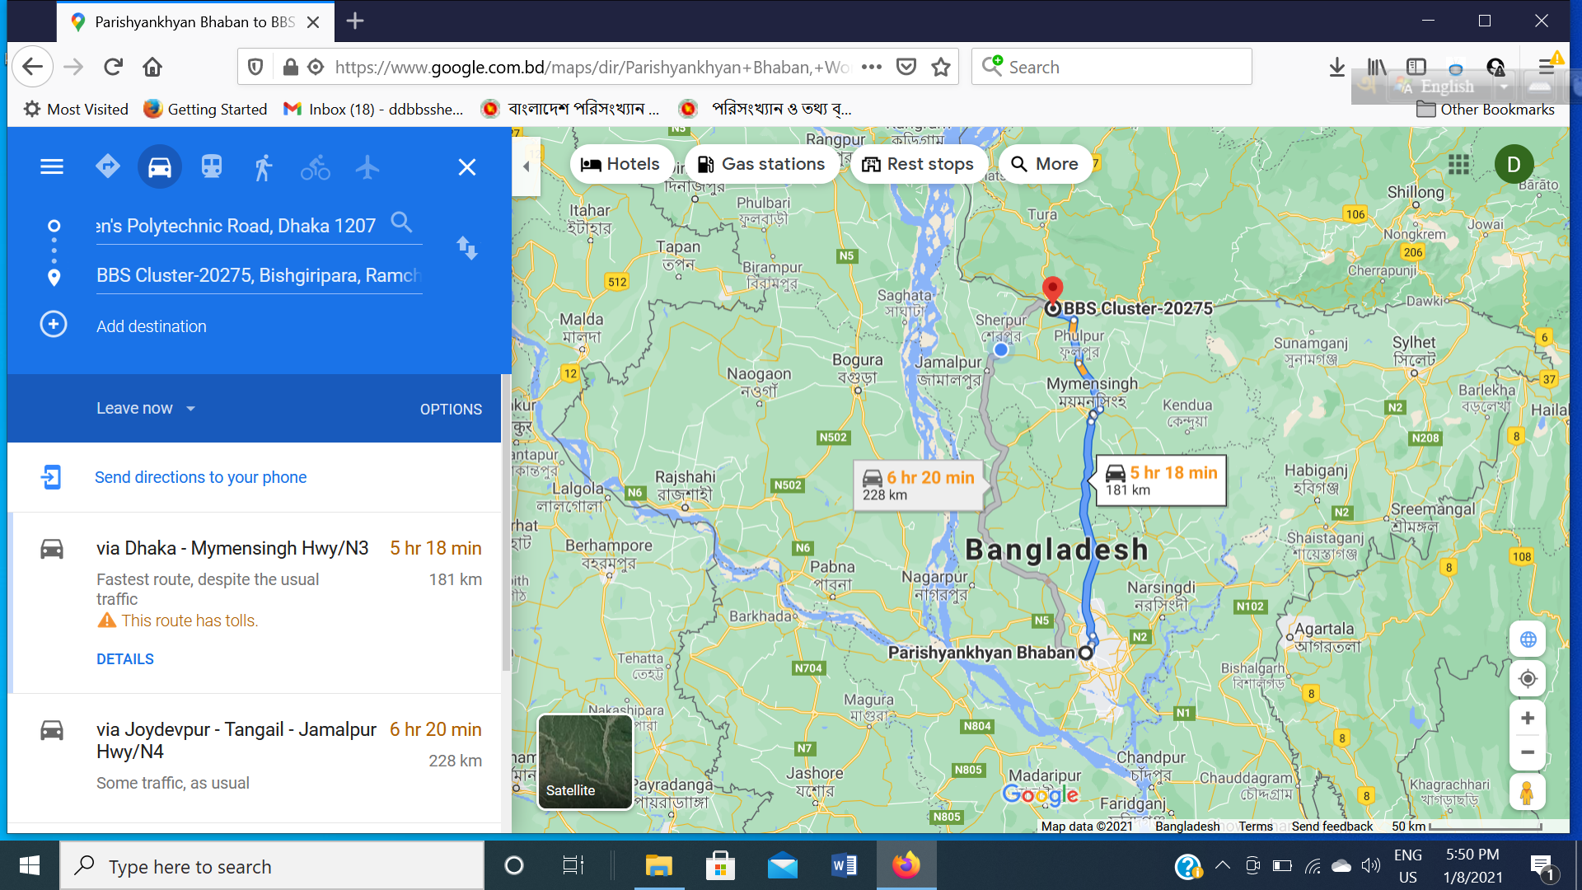
পাইলটিং কার্যক্রমের চিত্র

Slide 21
উপসংহার
গুগলম্যাপে দাগগুচ্ছের অবস্থান চিহ্নিত করা গেলে সঠিক স্থান হতে সঠিক তথ্য সংগ্রহ করা যাবে, সহজে পরিদর্শন করে সংগৃহীত তথ্য যাচাই করা যাবে সর্বোপরি গুণগত মানসম্পন্ন তথ্য প্রাপ্তি নিশ্চিত হবে।

